Slide 1
01_ファイル名検索バッチ
簡易的な使い方に限り、次のページで解説します。
詳細は設計書、およびソースコードを参照。

Slide 2
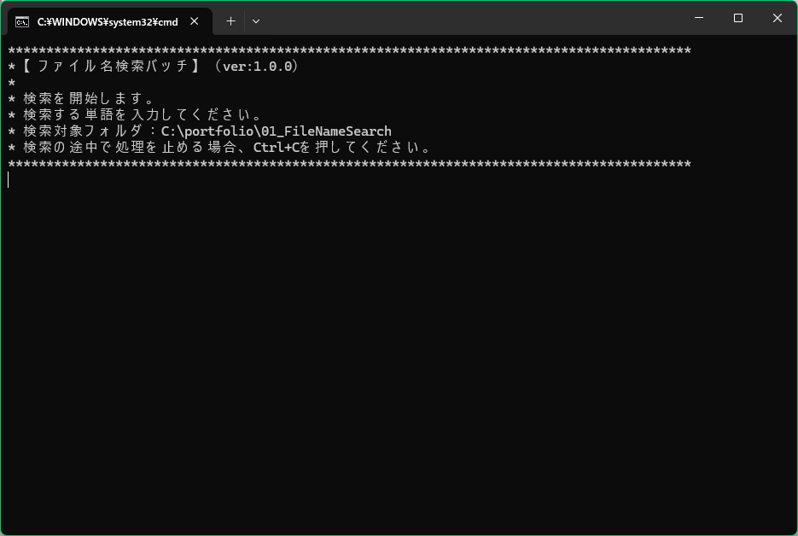
１．バッチ起動
1)検索対象フォルダ表示
バッチ起動後、バッチファイルが配置されているフォルダが検索対象として表示されます。
2)検索値入力
検索する値を入力し、Enterを押します。

Slide 3
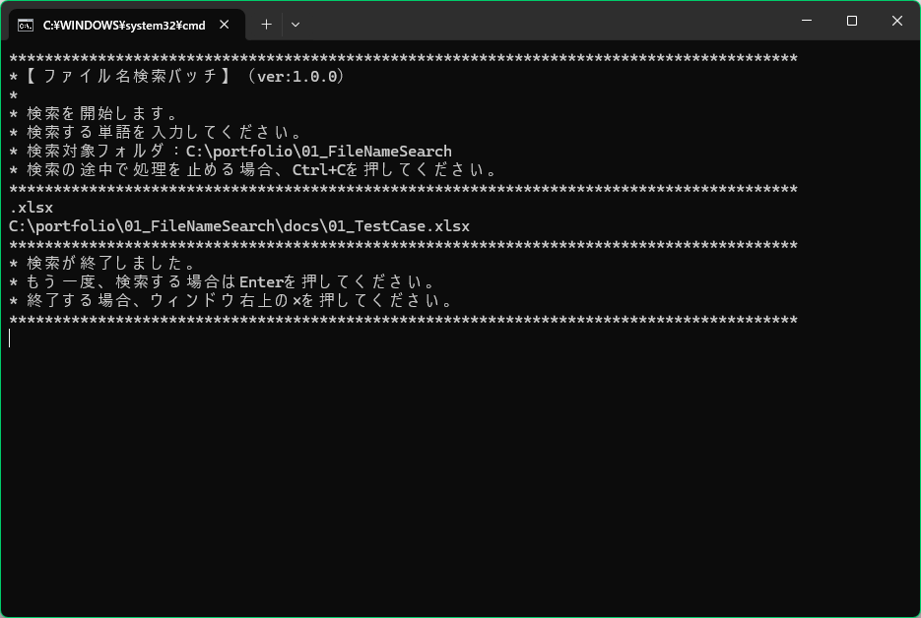
２．検索処理
1)検索結果が表示されます。
2) 再度、検索する場合はEnterを押します。

Slide 4
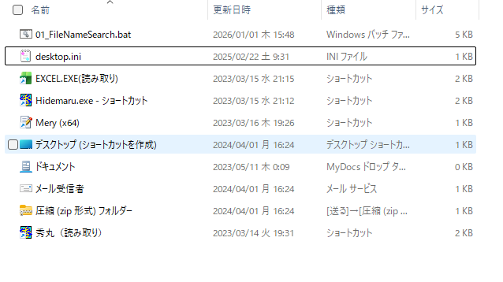
３．「送る」登録
1)送るフォルダに登録するとフォルダを右クリックで直感的に検索できます。
エクスプローラにshell:sendtoを入力するとフォルダに移動できます。

Slide 5
修正履歴
Ver | 修正内容 | 修正日 | 工数(h)
1.0.0 | 新規作成。 簡易的な使い方のみ記載 | 2026/1/1 | 0.25

